Slide 1

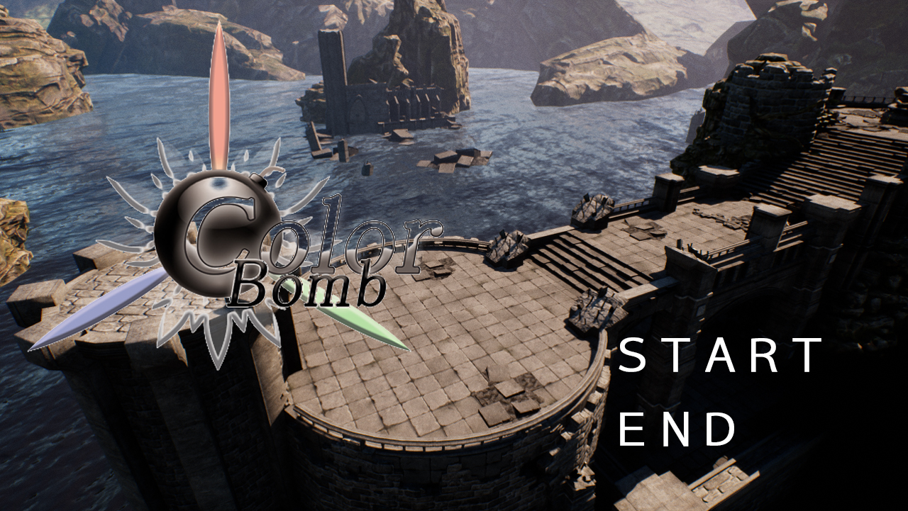


企画者：コウ コウキン
プログラマー：オウシリョウ
リュウチョク
オウショナン
サブプランナー：八木澤辰介
溝口智士

Slide 2


概要
プラットフォーム：Windows
ジャンル：サバイバルゲーム
対象ユーザー：
プレイ人数:
中心ターゲット層：

Slide 3
セールスポイント
このゲームの「どこが面白いのか」を教えてください。

Slide 4
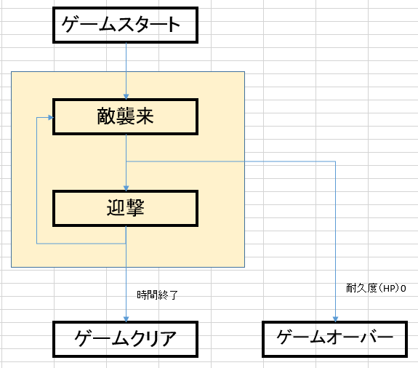
ゲームフロー

Slide 5
タイトル画面

Slide 6
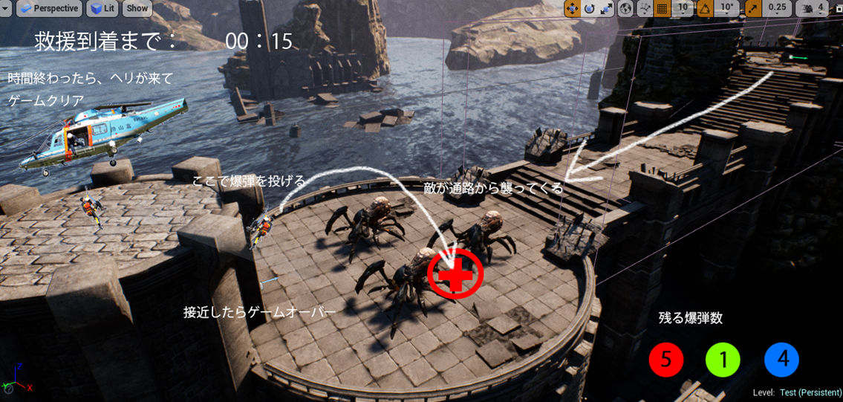
メインゲーム画面

Slide 7
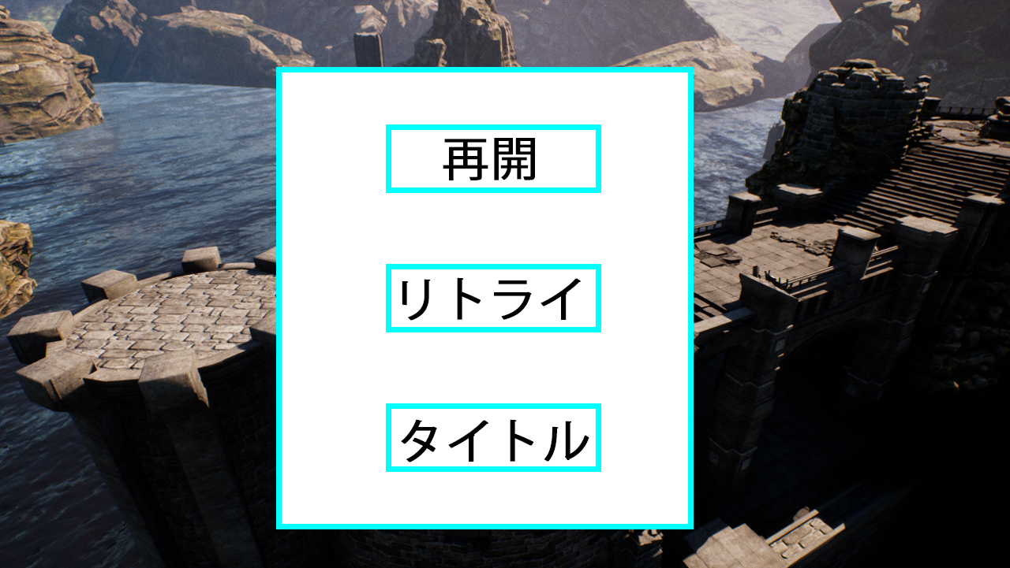
ゲームメニュー画面

Slide 8
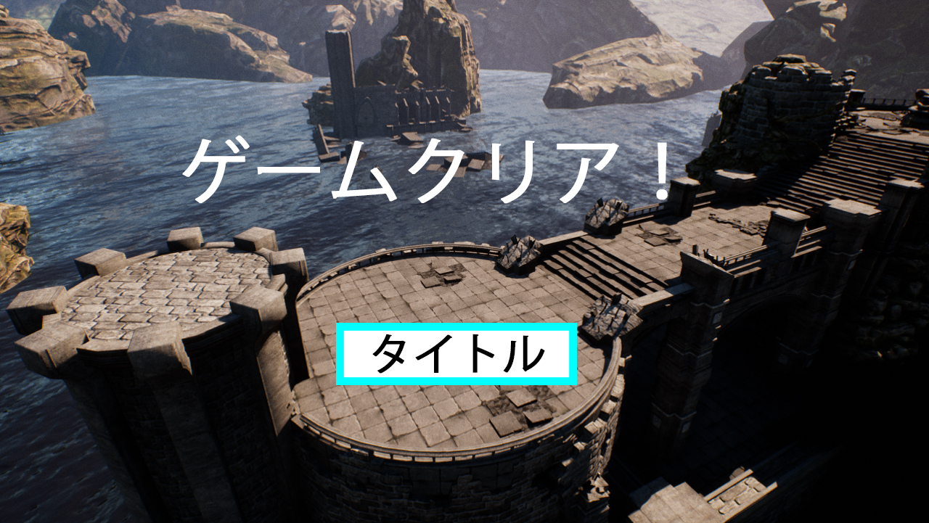
ゲームクリア画面

Slide 9
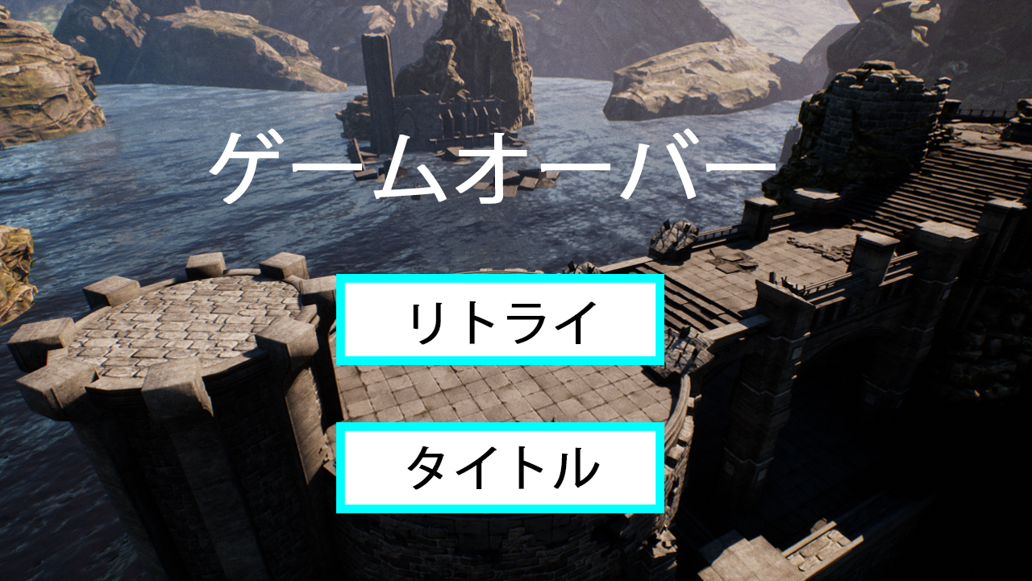
ゲームオーバー画面

